Slide 1
Уральский экономический район (УЭР)

Slide 2
Цели и задачи урока
Обучающие:
1.Изучение особенностей Уральского экономического района.
2.Продолжить формировать географические умения и навыки при работе с картами
Развивающие:
Развивать познавательный интерес и географическое мышление учащихся.
Воспитательные:
Воспитывать у учащихся географическую культуру и эстетическое восприятие.

Slide 3
План урока
Состав Уральского экономического района.
Границы и ЭГП района.
Природные ресурсы.
Население.
Этапы развития хозяйства.
Промышленная специализация.
Промышленность.

Slide 4
Состав УЭР: 7 субъектов Федерации (2 республики, 1 край, 4 области)
Субъект Федерации | Центр субъекта | Площадь, кв.км | Население , тыс. чел (2019 г)
Республика Башкирия | Уфа | 143 600 | 4 310
Республика Удмуртия | Ижевск | 42 100 | 1 501
Свердловская область | Екатеринбург | 194 800 | 4 309,1
Челябинская область | Челябинск | 87 900 | 3 467
Курганская область | Курган | 71 000 | 826,9
Пермский край | Пермь | 160 600 | 2 599,3
Оренбургская область | Оренбург | 124 000 | 1 956,3

Slide 5
Границы УЭР

Slide 6
Экономико-географическое положение района
Находится на стыке европейской и азиатской частей России.
Пересечение транспортных путей с запада России на восток.
Соседство с Казахстаном
Близость к сырьевым базам азиатской части России.
Близость к Центральной России.
Отсутствие выхода к морю
Вывод : Уральский экономический район обладает относительно выгодным ЭГП

Slide 7
Природные ресурсы УЭР
Минеральные:
Бурый уголь – Челябинский бас.: Копейск, Коркино др.
Каменный уголь – Кизел: Пермская обл.
Нефть – Башкирия, Удмуртия, Пермская обл.: Волго-Уральский бассейн.
Газ – Оренбургское газоконденсатное месторождение.
Железная руда – Свердловская обл. (Качканарское, Нижний Тагил и др.), Челябинская обл. (Магнитогорск, Златоуст)
Медные руды - Свердловская обл. (Красноуральск, Ревда), Челябинская обл. (Карабаш)
Никелевые руды – Серов, Реж.
Алюминиевые руды – Североуральск
Золото – Березовское, Кочкарское
Калийные соли – Верхнекамское
Сера – Ориенбург
Драгоценные и полудрагоценные камни
Стройматериалы: глина, песок, мрамор, гранит

Slide 8
Природные ресурсы УЭР
2. Лесные – (40% территории района) Башкирия, Удмуртия, Пермский край, Свердловская обл.
3. Почвенно- земельные - плодородные почвы (черноземы) – на юге УЭР.
4. Агроклиматические – преобладает умеренный агроклиматический пояс, холодно-умеренный и умеренный подпояса. Сумма температур воздуха выше 10° С составляет 1000-2200° на севере, 2000-4000°, коэффициент увлажнения равен или больше 1 (на севере), меньше 1 (на юге)
5. Водные – среднего уровня. На водоразделе расположены верховья многих рек, но в результате высокого водопотребления район испытывает дефицит воды.

Slide 9
Население
Население: 18 891,3 тыс. чел. (2018) (городское — 13 756 млн. чел., сельское — 5 701 млн. чел.)
Естественный прирост - - 3 %0
Этнический состав населения представлен тремя языковыми семьями: индоевропейской – преобладают русские, алтайской – башкиры и татары и уральской – удмурты.
Русское население с удмуртами и коми-пермяками придерживается ,в основном, православного вероисповедания, башкиры и татары - большей частью мусульмане.

Slide 10
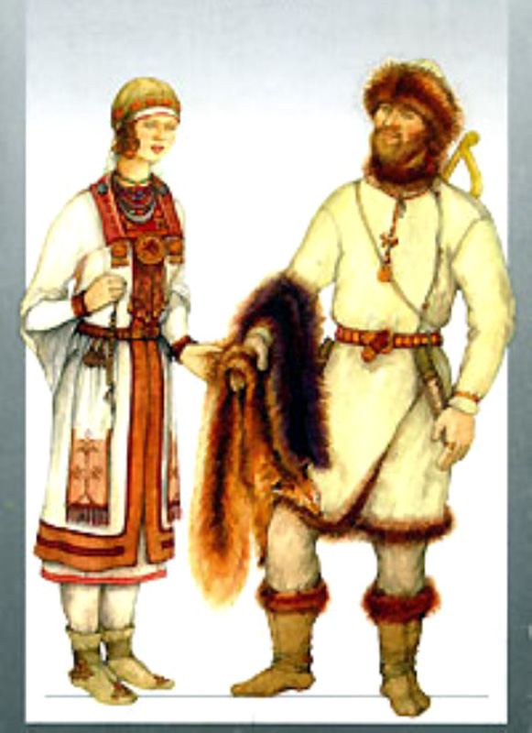
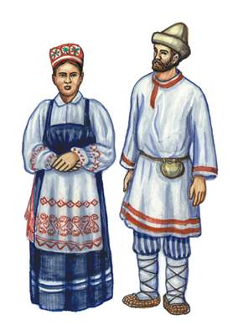
Удмурты
Башкиры
Русские
Коми -пермяки

Slide 11
Этапы развития хозяйства
Эпоха Петра I. – открытие месторождений железных и медных руд, драгоценных и поделочных камней. Первые металлургические заводы.
Вторая половина XIX века – отмена крепостного права – кризис промышленности Урала.
1930-е годы. Индустриализация.

Slide 12
Промышленная специализация

Slide 13
Промышленность
Черная металлургия –ведущая отрасль промышленности.
Преобладают металлургические комбинаты полного цикла: Нижне-Тагильский, Магнитогорский. Новотроицкий
Передельная металлургия: Екатеринбург, Челябинск, Златоуст.

Slide 14
Промышленность
2. Цветная металлургия.
Медная промышленность: Красноуральск, Ревда, Кировоград, Карабаш, Кыштым.
Никелевая: Орск, Реж.
Алюминевая: Краснотурьинск, Каменск-Уральский.
Цинковая: Челябинск.

Slide 15
Промышленность
3. Электроэнергетика.
ТЭС: Рефтинская, Ириклинская,Троицкая.
ГЭС: Камская, Воткинская.
АЭС: Белоярская

Slide 16
Промышленность
4. Нефте – и газоперерабатывающие заводы
НПЗ – Уфа, Ишимбай, Орск, Пермь
ГПЗ – Туймазы, Шкапово, Оренбург.
5. Химическая
Производство удобрений: калийные (Соликамск, Березняки),азотные (Березняки), фосфатные (Пермь)
Коксохимия: Березняки
Содовая промышленность: Березняки

Slide 17
Промышленность
6. Машиностроение.
Тяжелое: Екатеринбург (Уралмаш),Орск(Южуралмаш);
Транспортное: Нижний Тагил (вагоны),
Ижевск (автомобили),Миасс(грузовые автомобили),
Курган (автобусы).
Сельскохозяйственное: Челябинский тракторный завод, Пермский завод животноводческой техники.
7. Лесная.
Целлюлозно-бумажная промышленность: Пермь, Соликамск

Slide 18
Сельское хозяйство
1. Земледелие
Зерновое хозяйство: яровая пшеница, просо;
Технические культуры: подсолнечник, сахарная свекла, лен.
2. Животноводство
Молочное животноводство и свиноводство - север УЭР
Мясное животноводство, овцеводство, коневодство – юг УЭР
Пчеловодство – Башкирия
Козоводство – Оренбургская обл.

Slide 19
Закрепление изученного
1. Ответьте на вопрос: какая экономическая и какая экологическая проблемы металлургии существуют в Уральском районе?

Slide 20
Домашнее задание
§ 45-48

